Slide 1
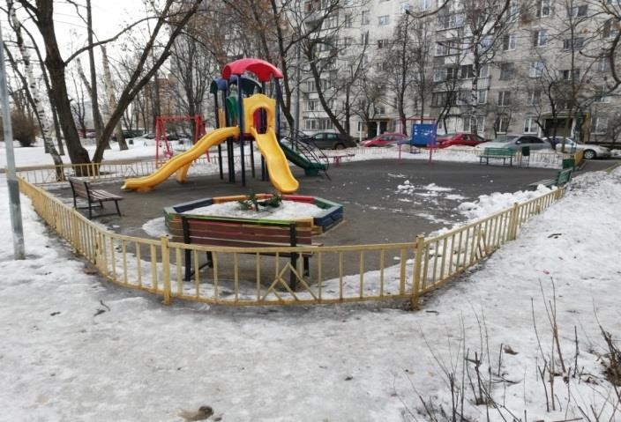
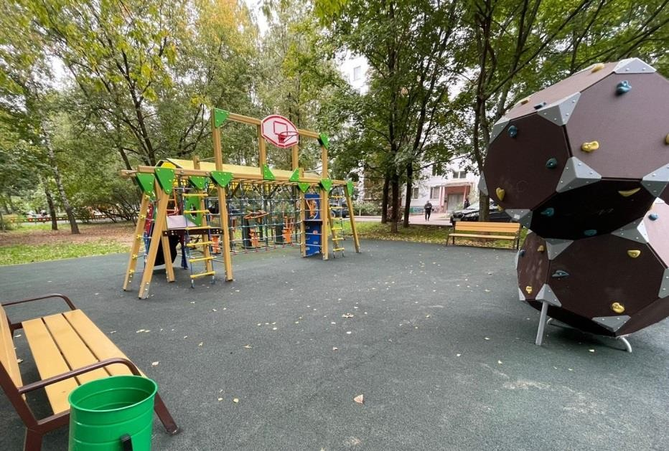
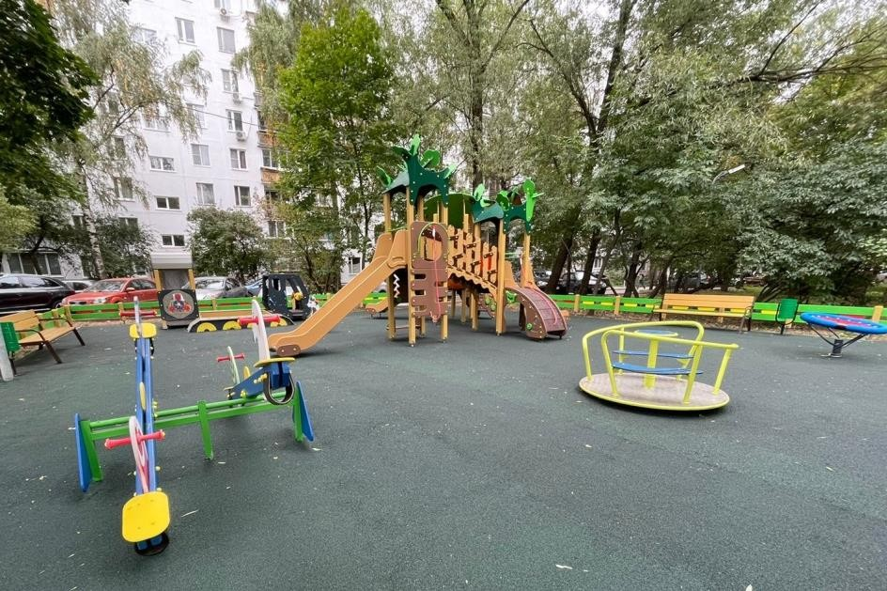
Отчет о выполнении мероприятий в 2021 году за счет средств от платных парковок на территории района Очаково-Матвеевское
ул. Матвеевская, д. 42, корп. 1
Виды выполненных работы:
Обустройство детской и спортивной площадок
Установка малых архитектурных форм (игровой комплекс, качели, песочница и т.д.)
Замена/устройство садового камня
Установка газонного ограждения
Ремонт газонов
Устройство резинового покрытия

Slide 2
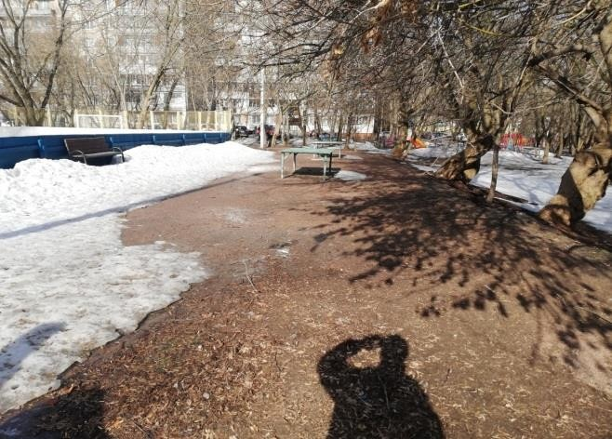
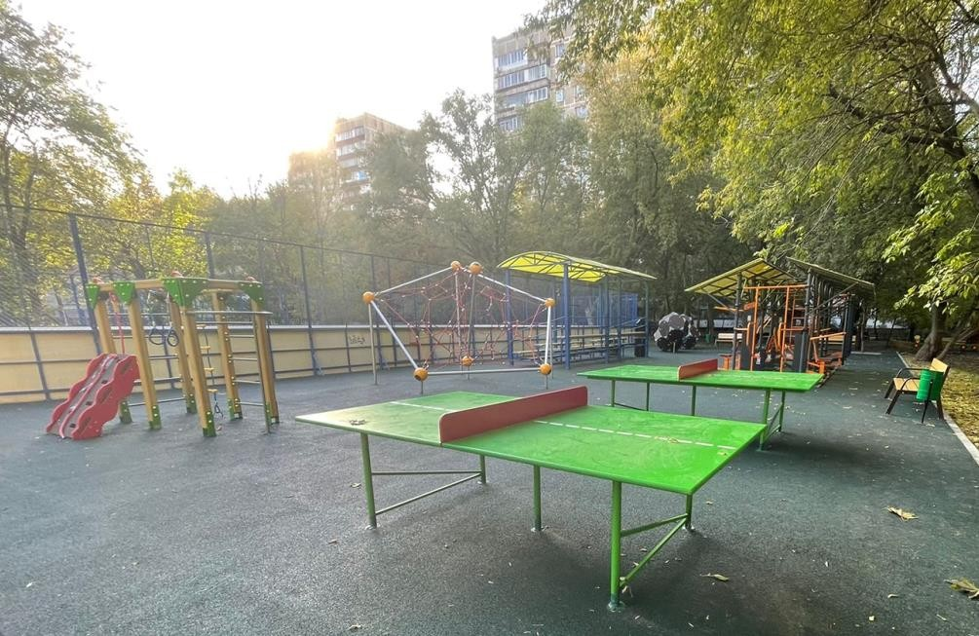
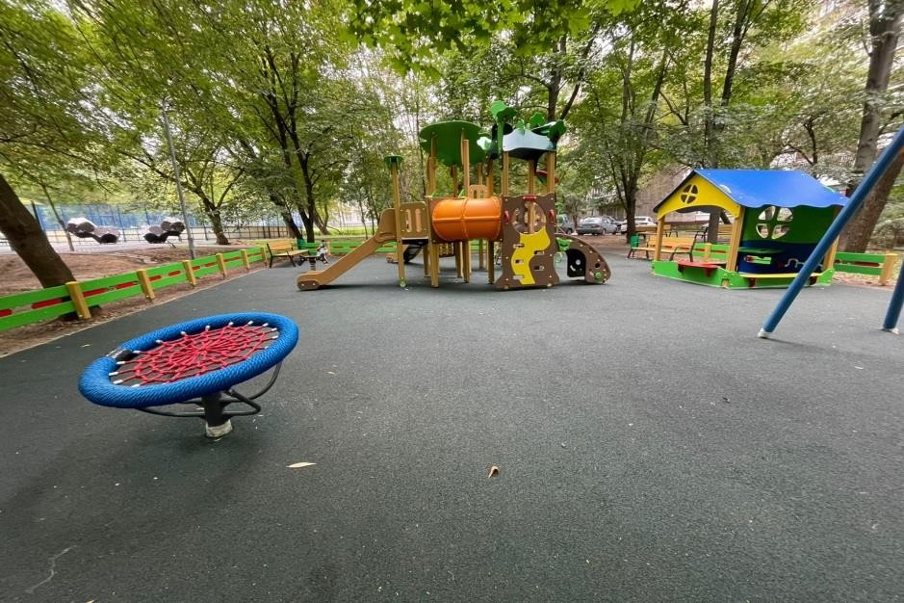
Адресный перечень мероприятий на 2021 год за счжт средств от платных парковок
ул. Матвеевская, д. 42, корп. 5
Виды выполненных работы:
Обустройство детской и спортивной площадок
Установка малых архитектурных форм (игровой комплекс, качели, песочница и т.д.)
Замена/устройство садового камня
Установка газонного ограждения
Ремонт газонов
Устройство резинового покрытия

Slide 3
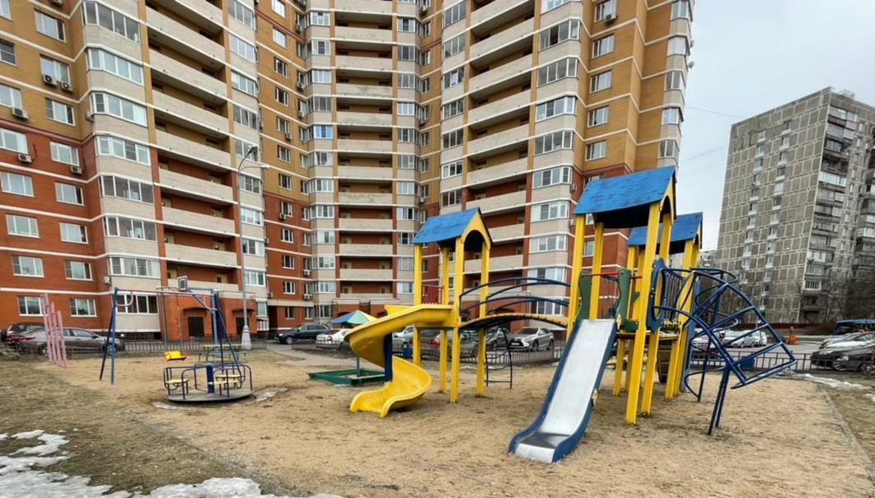
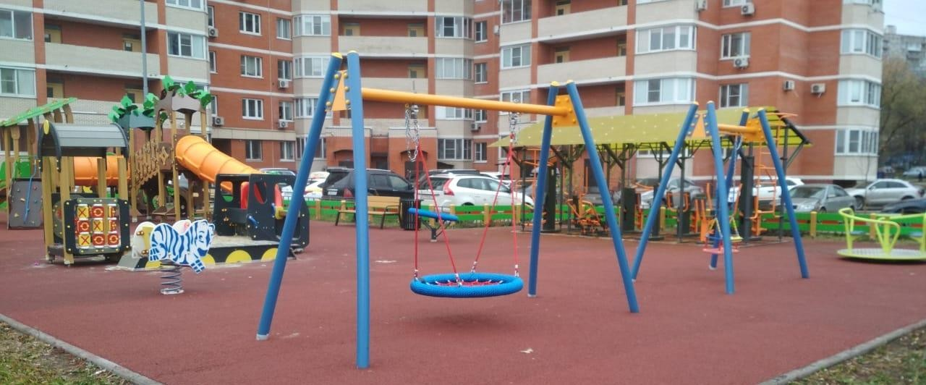
Адресный перечень мероприятий на 2021 год за счжт средств от платных парковок
ул. Нежинская, д. 16
Виды выполненных работы:
Обустройство детской площадки
Установка малых архитектурных форм (игровой комплекс, качели, песочница и т.д.)
Замена/устройство садового камня
Установка газонного ограждения
Ремонт газонов
Устройство резинового покрытия

Slide 4
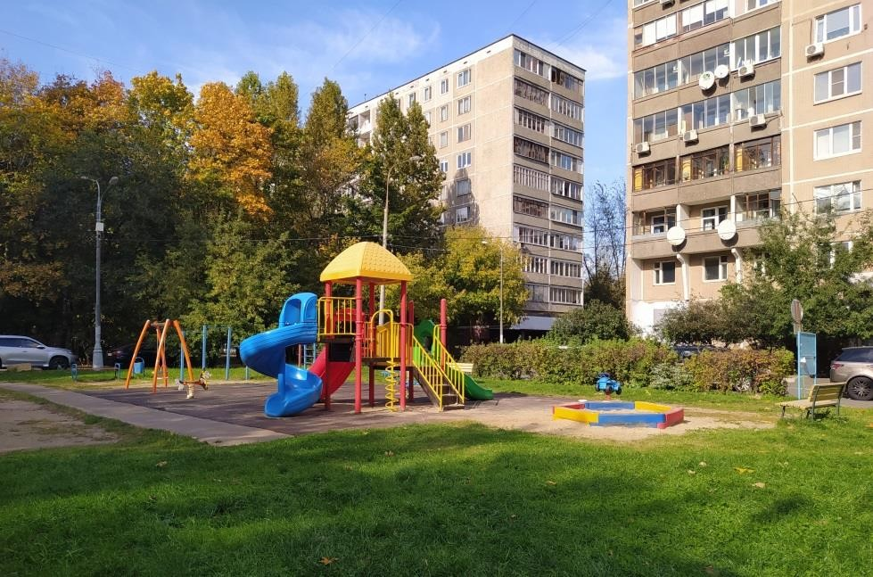
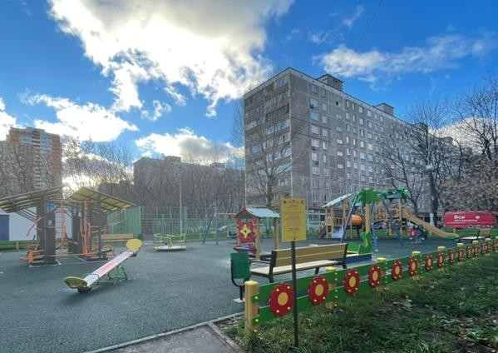
Адресный перечень мероприятий на 2021 год за счжт средств от платных парковок
ул. Веерная, д. 1, корп. 1
Виды выполненных работы:
Обустройство детской площадки
Установка малых архитектурных форм (игровой комплекс, качели, песочница и т.д.)
Замена/устройство садового камня
Установка газонного ограждения
Ремонт газонов
Устройство резинового покрытия

